Slide 1

Graphisme en 2D avec QT

Slide 2
Graphisme en 2D avec QT
Quelques notions
Les classes qui vont bien
Des effets prédéfinis

Slide 3
Graphisme en 2D avec QT
Quelques notions
Les classes qui vont bien
Des effets prédéfinis

Slide 4
Quelques notions
La scène
C'est le théâtre des opérations.
C'est dans une scène que tous les objets seront réellement présents.
Une scène peut contenir
Des formes.
Du texte.

Slide 5
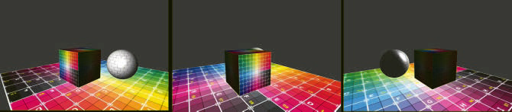
Quelques notions
La vue
C'est la visualisation de la scène.
Pour une même scène, on peut avoir différentes vues.

Slide 6
Quelques notions
Les formes
Les différentes formes de base sont :
  le point
  la ligne
  le rectangle
  le polygone
  l'ellipse

Slide 7
Quelques notions
Les effets
Chaque forme peut avoir :
une couleur
une épaisseur
des effets divers
Idem pour le texte (avec des polices de caractères spécifiques en plus).

Slide 8
Graphisme en 2D avec QT
Quelques notions
Les classes qui vont bien
Des effets prédéfinis

Slide 9
Les classes qui vont bien
La scène
QGraphicsScene
0
0
abscisses (x)
ordonnées (y)

Slide 10
Les classes qui vont bien
La vue
QGraphicsView

Slide 11
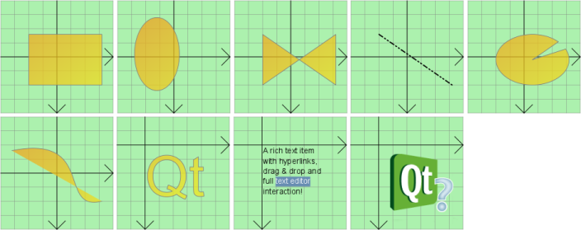
Les classes qui vont bien
Les formes
  Pas d'effets ou de couleurs possibles :
  QPointF(x,y)
  QLineF(x1,y1,x2,y2) ou QLineF(p1,p2)
  QRectF(xGauche,yHaut,
  largeur,hauteur) ;
  QPolygon
  Avec effets et/ou couleurs possibles :
  QGraphicsLineItem
  QGraphicsRectItem
  QGraphicsPolygonItem
  QGraphicsEllipseItem

Slide 12
Les classes qui vont bien
Les effets (uniquement applicables sur les objets de type QGraphics####Item)
  QPen (Effet sur les contours)
  QBrush (Effet de remplissage)
Applicable avec des méthodes setBrush et setPen

Slide 13
Les classes qui vont bien
Les effets
QColor (int r, int g, int b, int a)
r : [0..255] -> rouge
g : [0..255] -> vert
b : [0..255] -> bleu
a : [0..255] -> transparence

Slide 14

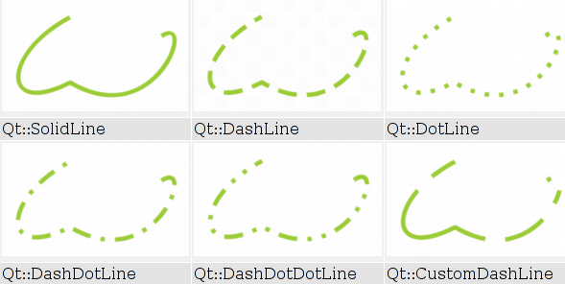
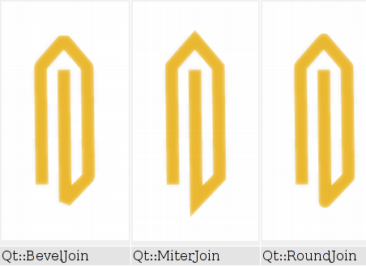
Les classes qui vont bien
Les effets
QPen(QBrush b, qreal largeur, PenStyle ps,
PenCapStyle cap,PenJoinStyle join)

Slide 15
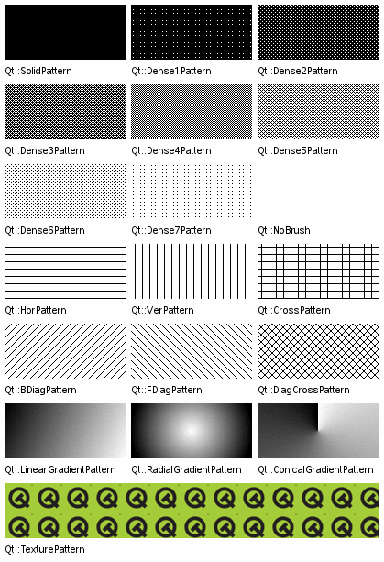
Les classes qui vont bien
Les effets
QBrush(QColor c,
BrushStyle s);
QConicalGradient
QRadialGradient
QLinearGradient
QPixmap

Slide 16
Les classes qui vont bien
Exemple éléments statiques
Création d'une scène
// Créer une scène de 400x300 pixels
scene = new QGraphicsScene();
scene->setSceneRect(0, 0, 400, 300);
// Creation d'un triangle
QPolygonF triangle;
triangle << QPointF(10, 10) << QPointF(30, 10) << QPointF(60, 50);
// Creation du polygone avec la méthodes setPoints
QPolygon hexagon;
hexagon.setPoints(6,
260, 66,
287, 166,
373,239,
259,182,
174,241,
246, 157);
// Ajouter le triangle et le polygone à la scene
scene->addPolygon(triangle);
scene->addPolygon(hexagon);
// Créer une vue
view=new QGraphicsView(this);
// Ajuster la vue à la taille de la scène sans déformation
view->fitInView(scene->sceneRect(), Qt::KeepAspectRatio);
// Associer la scene à la vue
view->setScene(scene);
// Afficher la vue
view->show();
dimensionnement
de la scène
Ajout d'un
polygone à
la scène
Création d'une vue
affichage
de la scène

Slide 17
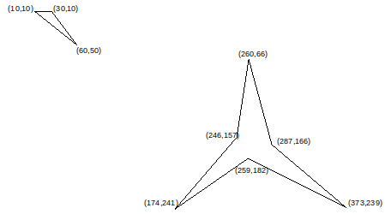
Les classes qui vont bien
Exemple éléments statiques
// Creation d'un triangle
QPolygonF triangle;
triangle << QPointF(10, 10) << QPointF(30, 10) << QPointF(60, 50);
// Creation du polygone
QPolygon hexagon;
hexagon.setPoints(6,
260, 66,
287, 166,
373,239,
259,182,
174,241,
246, 157);

Slide 18
Les classes qui vont bien
Exemple objets dynamiques
QGraphicsScene *maScene= new QGraphicsScene();
QGraphicsView *maVue=new QGraphicsView(this) ;
maScene->setSceneRect(0, 0, 400, 300) ;
QPolygon poly ;
QGraphicsLineItem *ligne ;
QGraphicsPolygonItem *polyItem ;
QGraphicsTextItem *monTexte;
poly.setPoints(4,
10,10,
100,20,
50,50,
30,100) ;
ligne=new QGraphicsLineItem(0,0,400, 300) ;
polyItem=new QGraphicsPolygonItem(poly) ;
monTexte=new QGraphicsTextItem("bonjour") ;
monTexte->setPos(50,100) ;
monTexte->setFlag(QGraphicsItem::ItemIsMovable) ;
maScene->addItem(monTexte) ;
maScene->addItem(polyItem) ;
maScene->addItem(ligne) ;
maVue->fitInView( maScene->sceneRect(), Qt::KeepAspectRatio );
maVue->setScene(maScene) ;
maVue->show();
création des
objets
positionner le
texte en (50,100)
Rendre l'objet déplaçable
ajouter un
objet à la scene

Slide 19
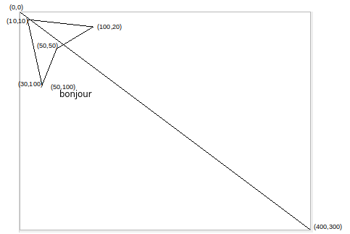
Les classes qui vont bien
Exemple objets dynamiques

Slide 20
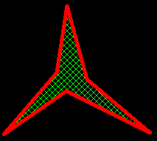
color & pen & brush
// creation des couleurs
QColor vert(0,255,0);
QColor rouge(255,0,0);
QPolygon unPolygone;
unPolygone.setPoints(6,
260,66,
287,166,
373,239,
259,182,
174,241,
246,157);
QGraphicsPolygonItem *unPolygoneItem=new QGraphicsPolygonItem(unPolygone) ;
// le contour du polygone sera en rouge
QPen contour (rouge) ;
// le contour aura les caracteristiques suivantes
contour.setCapStyle(Qt::RoundCap) ;
contour.setStyle(Qt::SolidLine) ;
contour.setJoinStyle(Qt::RoundJoin) ;
contour.setWidth(5);
//application des parametres de contour au polygone
unPolygoneItem->setPen(contour) ;
// L'interieur du polygone sera un quadrillage vert
QBrush interieur(vert);
interieur.setStyle(Qt::DiagCrossPattern) ;
// application des parametres de remplissage au polygone
unPolygoneItem->setBrush(interieur) ;
maScene->addItem(unPolygoneItem) ;
// l'arriere plan de la scene sera noir
maVue->setBackgroundBrush(Qt::black) ;
maVue->fitInView( maScene->sceneRect(), Qt::KeepAspectRatio );
maVue->setScene(maScene) ;
maVue->show();
polygone à 6 sommets
contours du polygone
plein
avec bouts et jointures arrondis
epais de 5px
Remplissage polygone avec un quadrillage diagonal vert

Slide 21
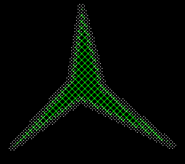
remplir les contours
// creation des couleurs
QColor vert(0,255,0);
QColor rouge(255,0,0);
QPolygon unPolygone;
unPolygone.setPoints(6,
260,66,
287,166,
373,239,
259,182,
174,241,
246,157);
QGraphicsPolygonItem *unPolygoneItem=new QGraphicsPolygonItem(unPolygone) ;
// le contour du polygone sera en rouge
QPen contour (rouge) ;
// le contour aura les caracteristiques suivantes
contour.setCapStyle(Qt::RoundCap) ;
contour.setStyle(Qt::SolidLine) ;
contour.setJoinStyle(Qt::RoundJoin) ;
contour.setWidth(10);
// remplissage du contour par un densepattern blanc
QBrush textureContour (Qt::white) ;
textureContour.setStyle(Qt::Dense6Pattern) ;
contour.setBrush(textureContour) ;
//application des parametres de contour au polygone
unPolygoneItem->setPen(contour) ;
// L'interieur du polygone sera un quadrillage vert
QBrush interieur(vert);
interieur.setStyle(Qt::DiagCrossPattern) ;
// application des parametres de remplissage au polygone
unPolygoneItem->setBrush(interieur) ;
maScene->addItem(unPolygoneItem) ;
// l'arriere plan de la scene sera noir
maVue->setBackgroundBrush(Qt::black) ;
maVue->fitInView( maScene->sceneRect(), Qt::KeepAspectRatio );
maVue->setScene(maScene) ;
maVue->show();
le contour du polygone sera
une brosse de type densePattern
blanche

Slide 22
Méthodes utiles
setRotation : Rotation horaire en degré
setTransformOriginPoint : Changer le point de référence (peut être pratique pour choisir autour de quel point doit se faire une rotation)
setScale : Agrandissement/réduction selon le facteur
setPos : Changer la position d'un objet
setFlag(s) : Changer les propriétés d'un objet
setSelected : Mettre le focus sur un objet
setZValue : Définir une profondeur

Slide 23
Graphisme en 2D avec QT
Quelques notions
Les classes qui vont bien
Des effets prédéfinis

Slide 24
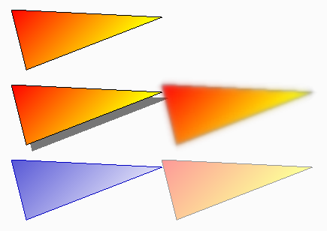
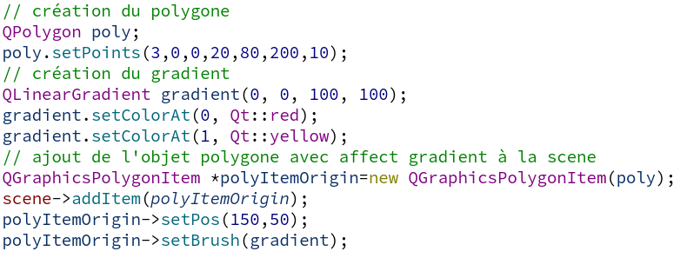
Effet gradient

Slide 25
QGraphicsEffect
Ombre portée

Slide 26
QGraphicsEffect
Flou

Slide 27
QGraphicsEffect
Colorisation

Slide 28

QGraphicsEffect
Opacité

Slide 29
Conclusion
Association vue <-> scène
Plusieurs vues possibles pour une même scène
Notion d'objets d'une scène
Seuls les objets de type "QGraphics..." peuvent être "coloriés"
QGraphicsPen pour les paramètres de contour
QGraphicsBrush pour les paramètres de remplissage
Possibilité d'ajouter des images
Possibilité de déplacer des objets de type "QGraphics..." quand on le souhaite
Le système de coordonnées de QGraphicsView/Scene:
the-graphics-view-coordinate-system

